Slide 1
Capacitación de Contraloría Social
2022

Slide 2
¿Qué es la Contraloría Social?
La Ley General de Desarrollo Social en su artículo 69 señala que: “Se reconoce a la Contraloría Social como el mecanismo de los beneficiarios para verificar el cumplimiento de las metas y la correcta aplicación de los recursos públicos asignados a los programas de desarrollo social.”

Slide 3
Normas que la rigen:
Normas que la rigen:
Constitución Política de los Estados Unidos Mexicanos; Art. 6, 8, 9 y 26
Ley General de Desarrollo; Articulo 69, 70 y 71
Lineamientos para la operación y promoción de la C.S.
Convenios de Coordinación y Colaboración entre la CONADE y los Órganos
Guía Operativa de Contraloría Social
Programa Anual de Trabajo de Contraloría Social.
Esquema de Contraloría Social
Reglas de Operación del Programa Cultura Física y Deporte.

Slide 4
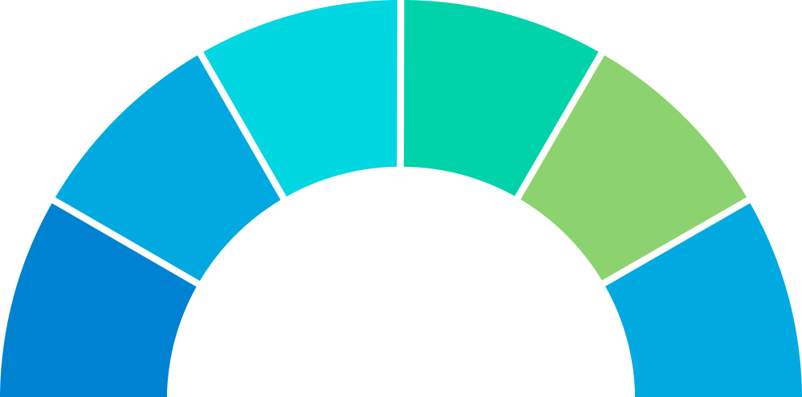
¿Quiénes participan en la Contraloría Social?
Para su operación se requiere la participación de las siguientes instancias:
3
4
Instancia
Ejecutora
Órgano Estatal
de Control
5
2
Beneficiarios del
programa S269
Cultura Física
y Deporte
Instancia
Normativa
1
6
Secretaría de la
Función Pública
Comité de
Contraloría Social

Slide 5
¿Qué actividades realiza cada uno de los participantes?
Promover la coordinación interinstitucional
Diseñar y brindar mantenimiento al Sistema Informático de Contraloría Social.
Revisar y validar los documentos Normativos
Dar seguimiento a quejas y denuncias
Publicar en la página de Internet de la Secretaría los resultados generales
Elaborar los criterios y procedimientos para la promoción de la Contraloría Social.

Slide 6
¿Qué actividades realiza cada uno de los participantes?
Elaborar los documentos Normativos de CS
Notificar a las IE los recursos de servicios, apoyos u obras.
Entregar usuarios y contraseñas a las IE para ingresar al SICS
Brindar capacitación y asesoría a las IE.
Diseñar y distribuir materiales de difusión y capacitación.
Promover la CS entre las Instancias Ejecutoras
Dar seguimiento de trámite a las sugerencias, quejas o denuncias recibidas

Slide 7
¿Qué actividades realiza cada uno de los participantes?
Elaborar el PETCS
Convocar a los beneficiarios del programa para conformar el Comité de Contraloría Social.
Capacitar al Comité de Contraloría Social
Realizar reuniones informativas con el comité por lo menos dos veces al año.
Capturar en el SICS de todas las actividades
Recibir y dar seguimiento a las sugerencias, quejas y denuncias emitidas por los beneficiarios o el comité
Registrar en el SICS los recursos que se vigilaran
Realizar la difusión del programa a vigilar y del programa de Contraloría Social
Órganos de Cultura Física y Deporte

Slide 8
¿Qué actividades realiza cada uno de los participantes?
Vigilar que los recursos se ejecuten de acuerdo a las Reglas de Operación y en cumplimiento de sus objetivos.
Contestar el informe de contraloría social
Recibir y/o presentar quejas y denuncias emitidas por los beneficiarios o detectadas durante la vigilancia.
Solicitar a la Instancia Ejecutora información pública relacionada con la operación del programa.
Acudir con la Instancia Ejecutora a reuniones de capacitación y de entrega de reportes de ejecución de recursos.
Comité de Contraloría Social:
El Comité de Contraloría Social
Se integra por una o varias personas beneficiarias del programa Cultura Física y Deporte.
Durante su conformación es importante que se establezca la importancia de la igualdad de genero.
El comité deberá constituirse por beneficiarios mayores de 18 años que sepan leer y escribir.

Slide 9
Facultades del Comité de Contraloría Social
Vigilar que:
Se difunda información suficiente, veraz y oportuna sobre la operación del programa.
b) El ejercicio de los recursos públicos para las obras, apoyos o servicios sea oportuno, transparente y con apego a lo establecido en las reglas de operación y, en su caso, en la normatividad aplicable.
c) Los beneficiarios del programa cumplan con los requisitos de acuerdo a la normatividad aplicable.
d) Se cumpla con los períodos de ejecución de las obras o de la entrega de los apoyos o servicios.
e) Exista documentación comprobatoria del ejercicio de los recursos públicos y de la entrega de las obras, apoyos o servicios.
f) El programa federal no se utilice con fines políticos, electorales, de lucro u otros distintos al objeto del programa federal.
g) El programa federal se ejecute en un marco de igualdad entre mujeres y hombres.
h) Las autoridades competentes den atención a las quejas y denuncias relacionadas con el programa federal.

Slide 10
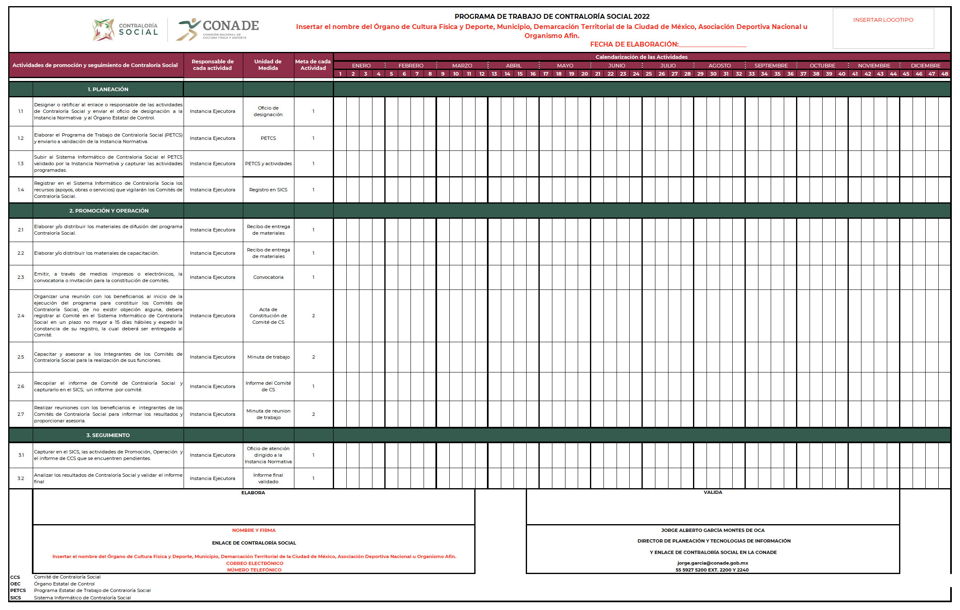
ACTIVIDADES A REALIZAR:
1.- Elaborar el Programa de Trabajo de Contraloría Social.
Utilizar el anexo 1 PETCS 2022.
Programar todas las actividades a partir de la fecha en la que se elabora. (Excepto la actividad referente al nombramiento)
No retirar las actividades propuestas. (pueden adicionarse si así lo consideran)
Las metas pueden aumentar, no disminuir.
Capturar en el SICS el PETCS validado.

Slide 11
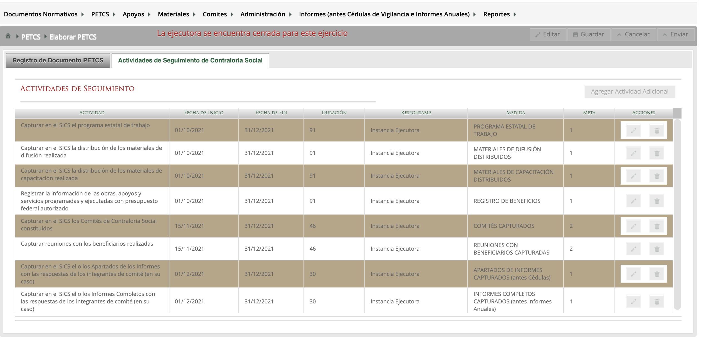
ACTIVIDADES A REALIZAR: SICS

Slide 12
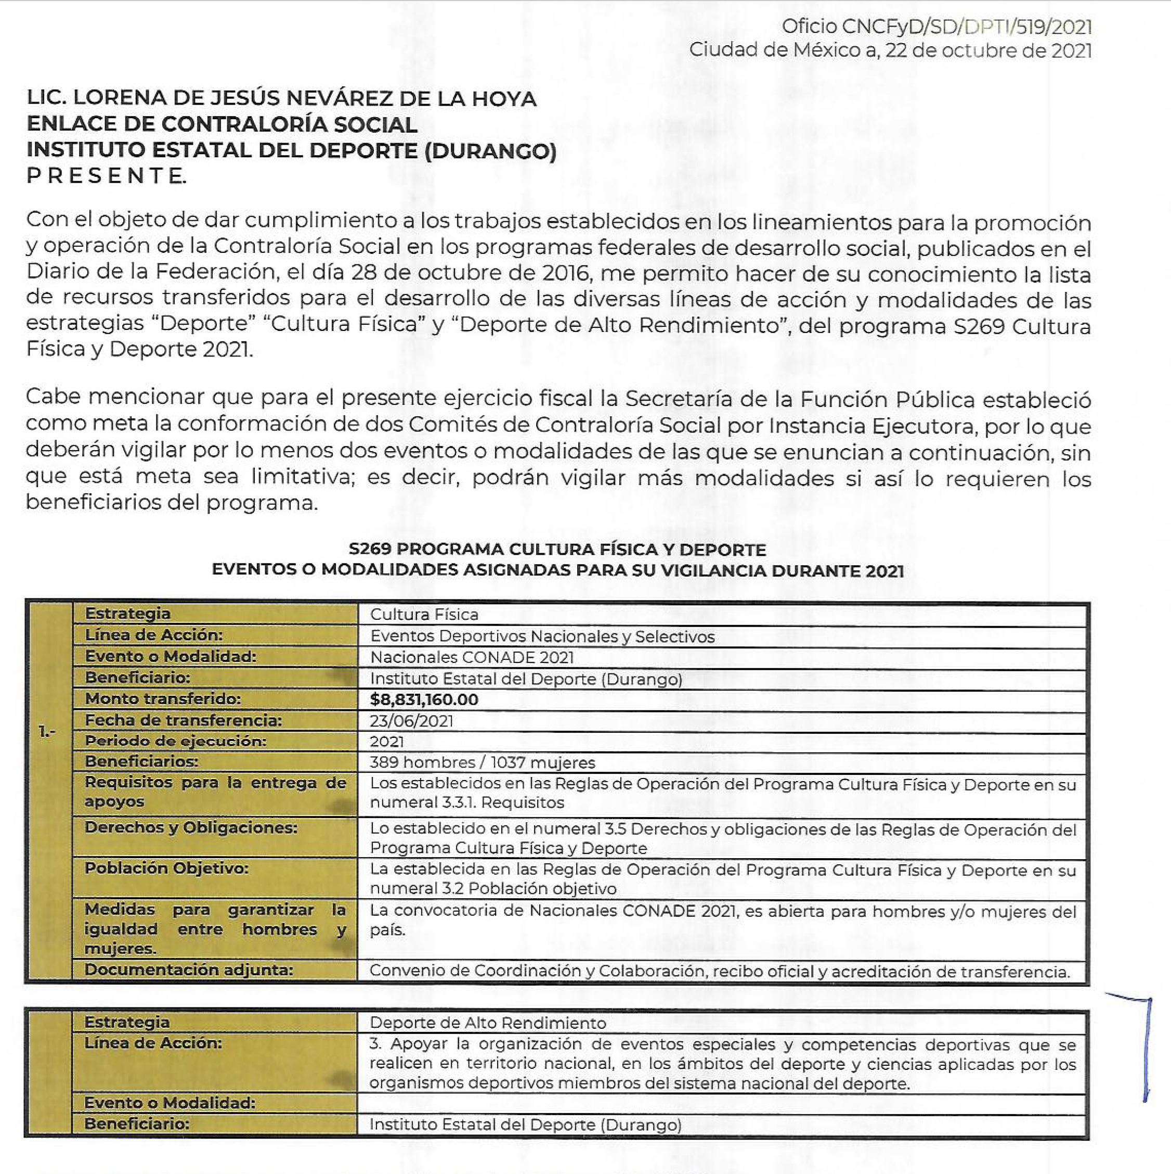
ACTIVIDADES A REALIZAR:
2.- Registrar en el SICS los apoyos que serán vigilados.
Después de recibir la notificación de montos a vigilar se debe llevar a cabo el registro en el SICS, apartado de apoyos.
La meta establecida para 2022 es la vigilancia de dos líneas de acción por Instancia Ejecutora. La meta no es limitativa.
Si se reciben más de dos apoyos se deben considerar los montos más elevados.

Slide 13
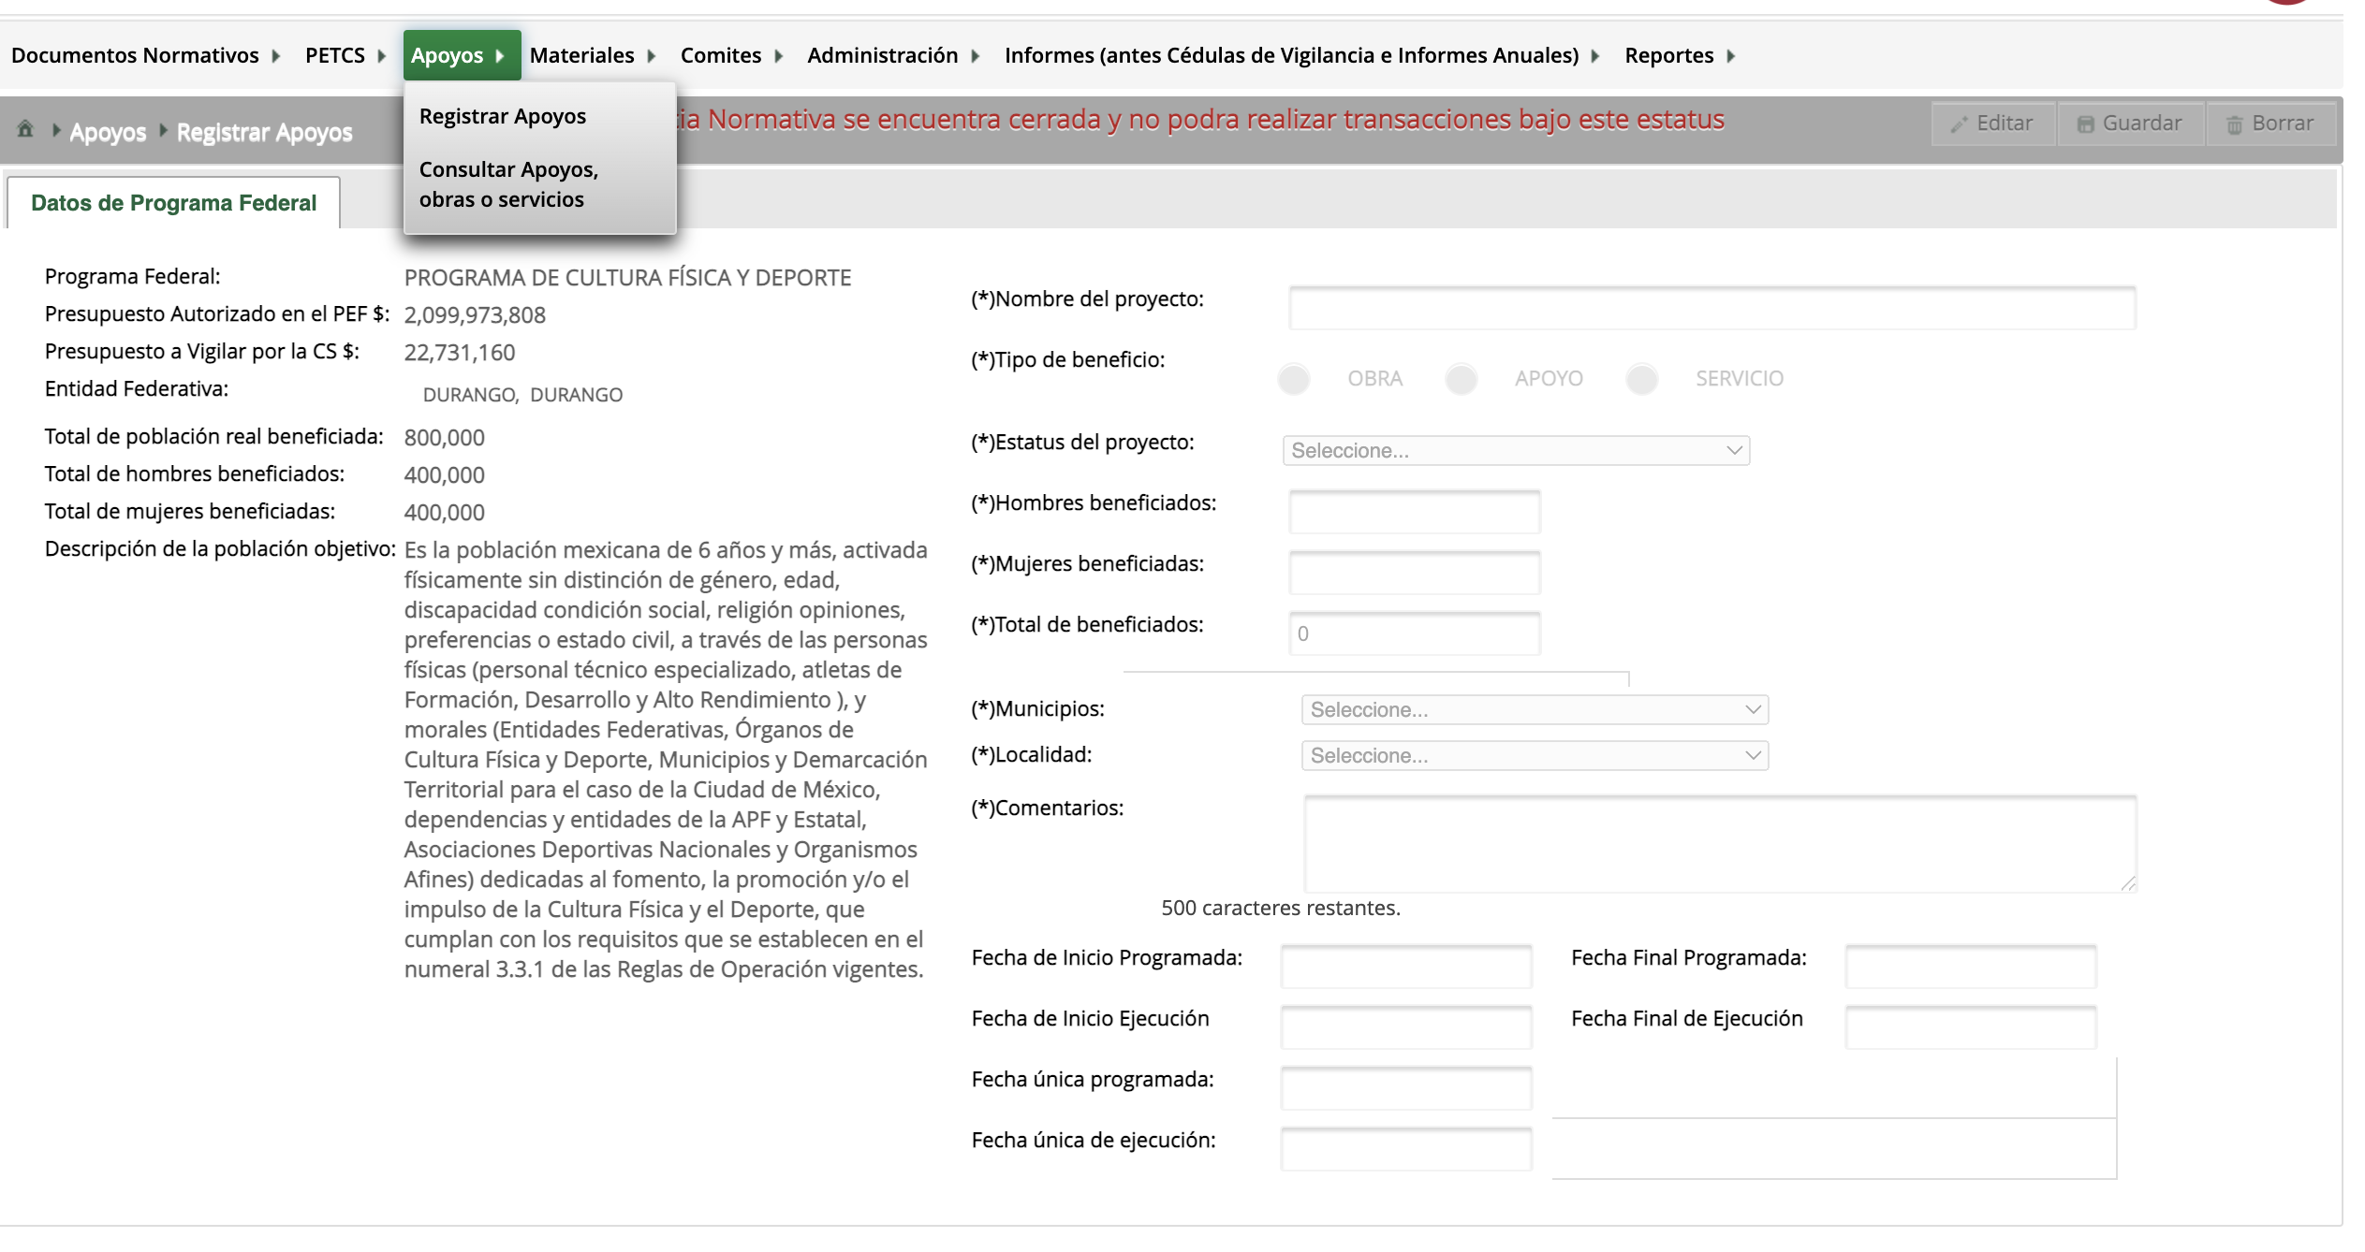
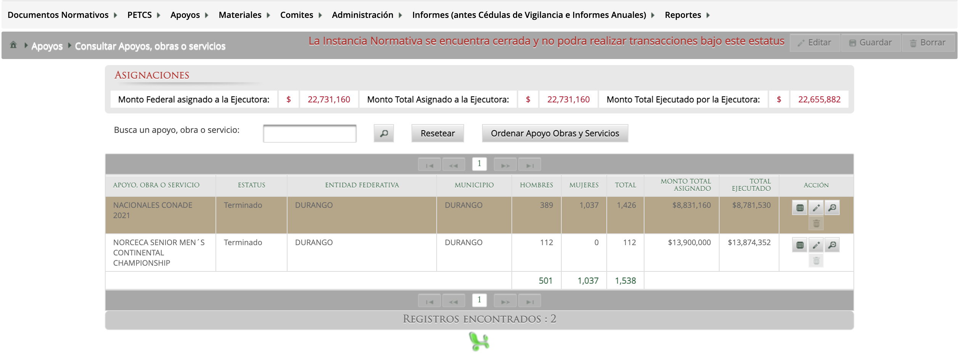
ACTIVIDADES A REALIZAR: SICS

Slide 14
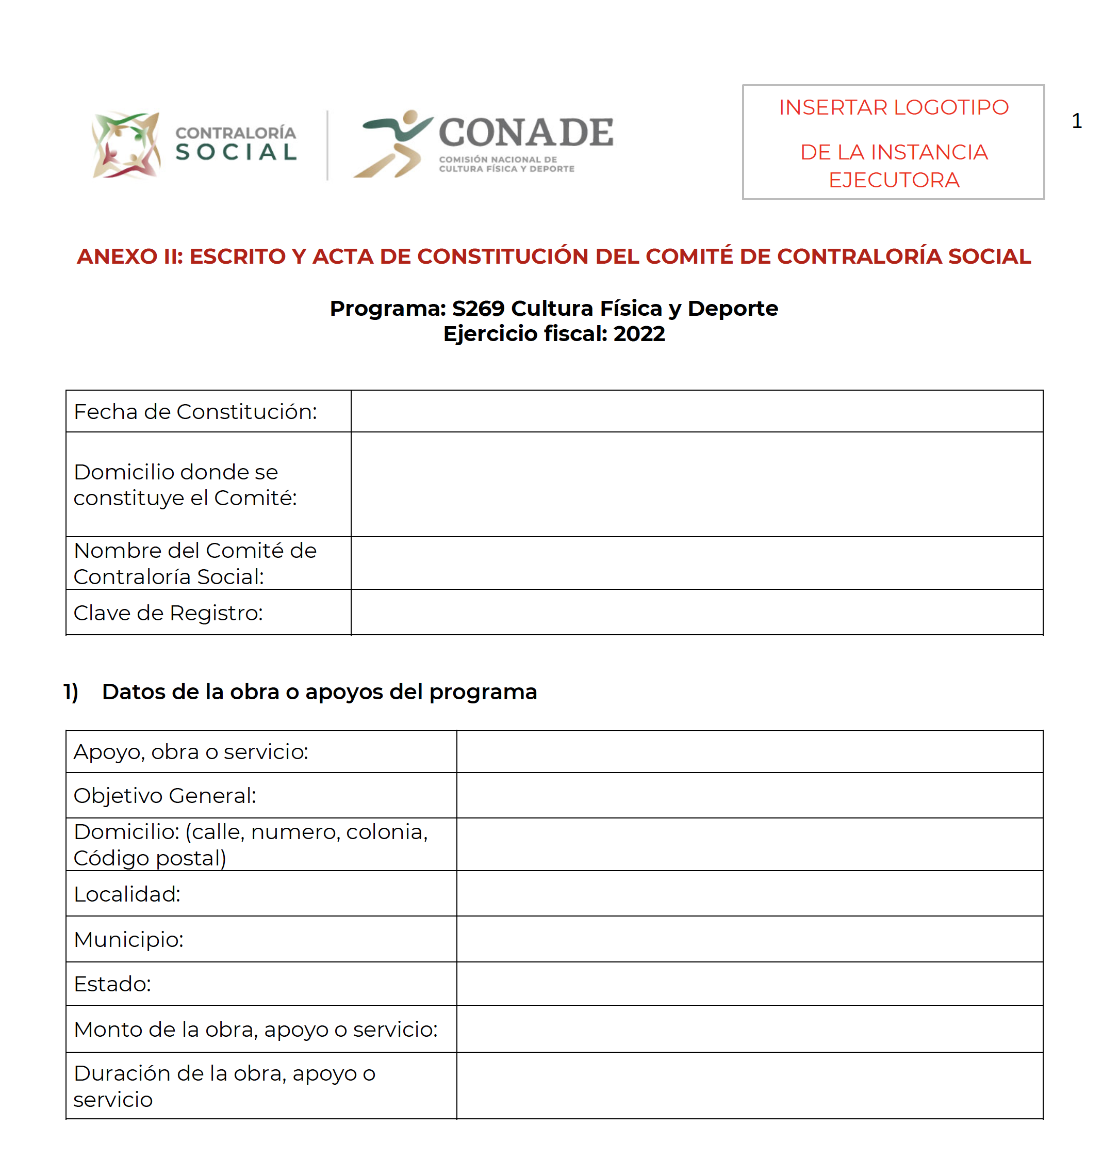
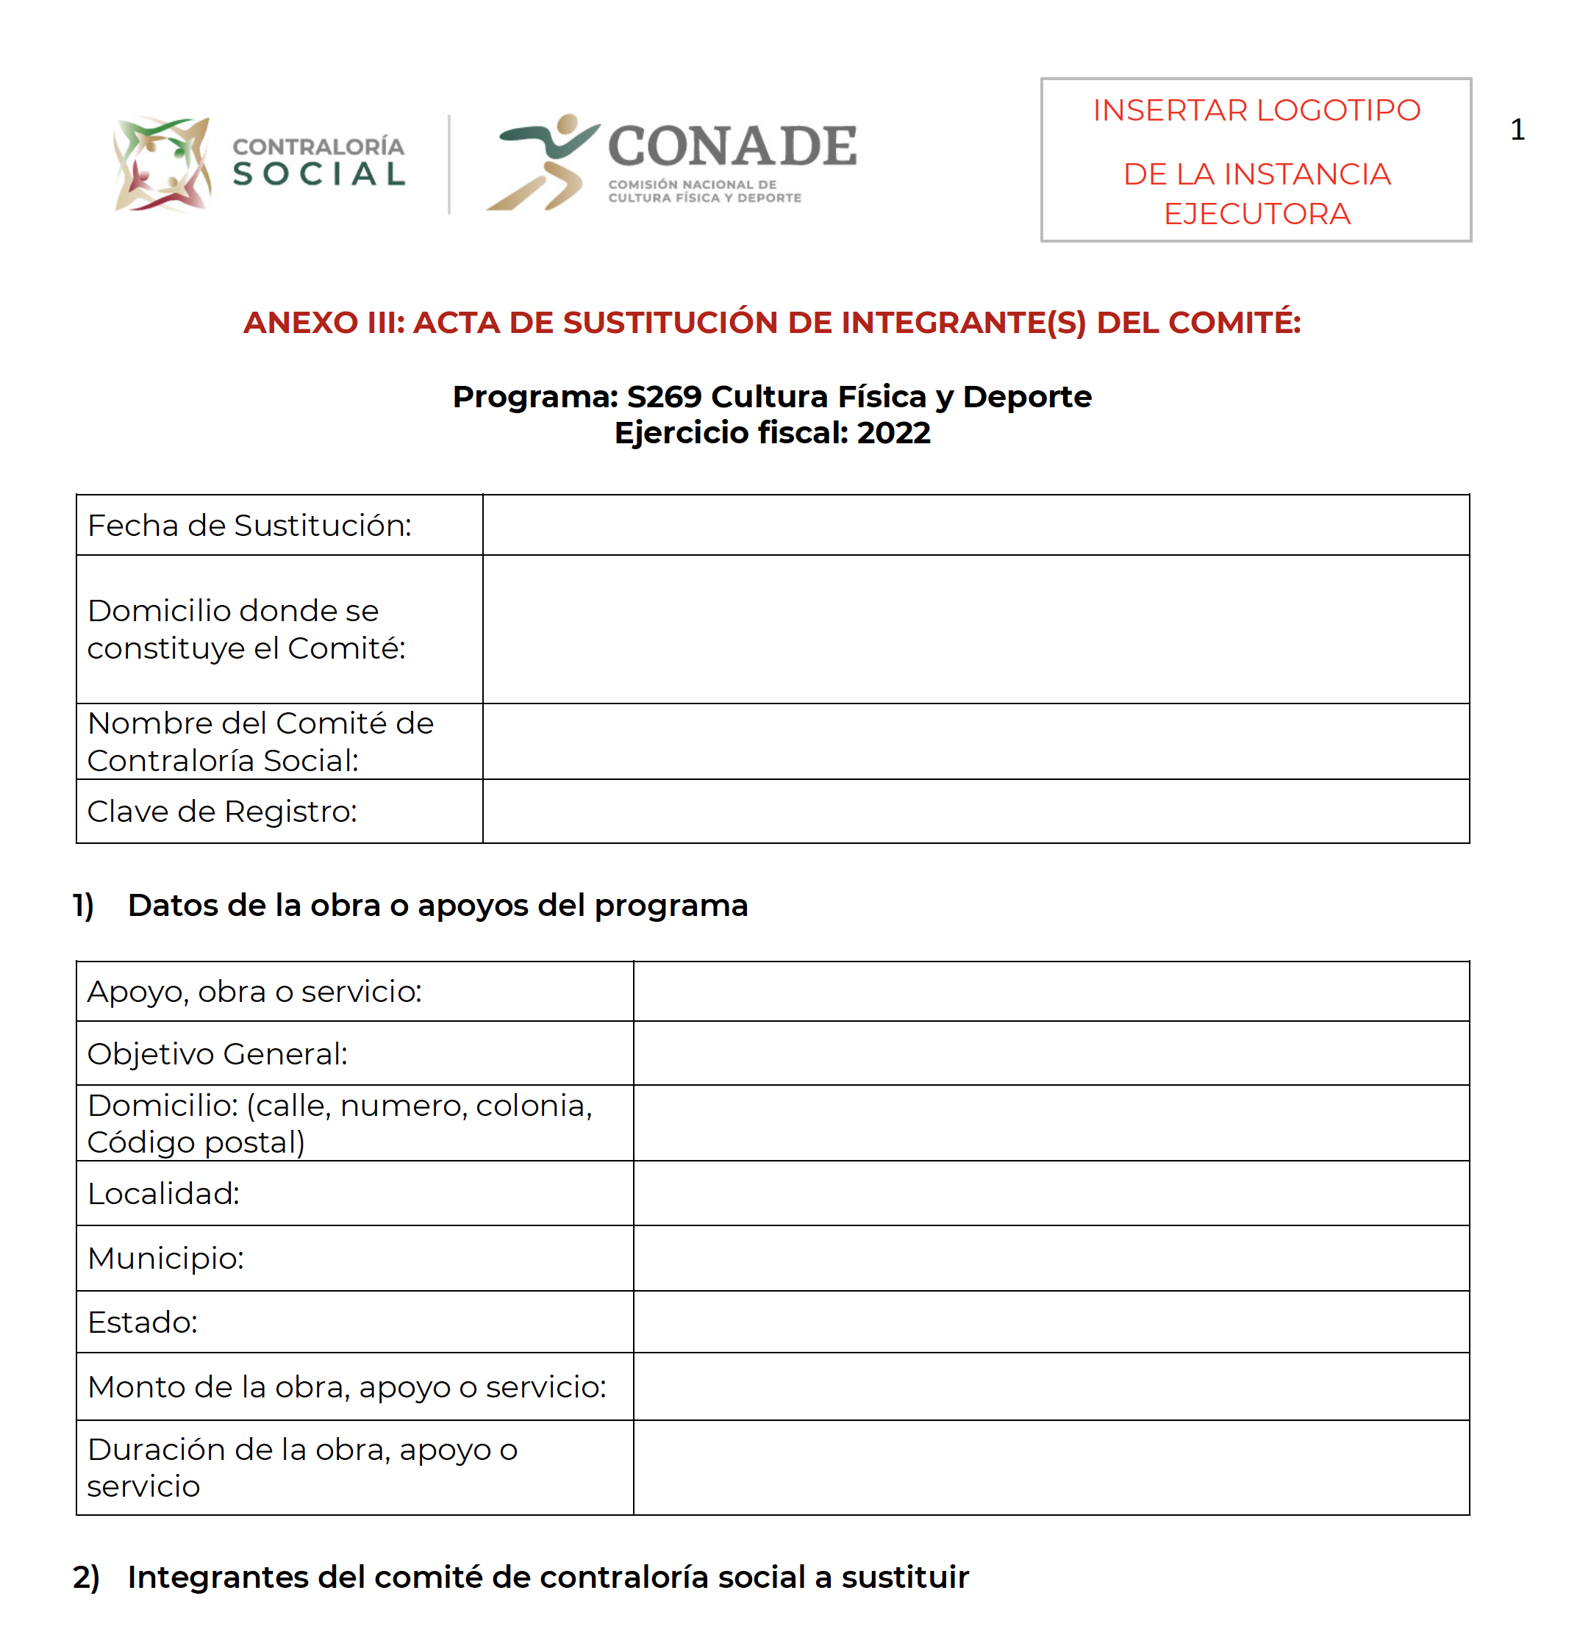
ACTIVIDADES A REALIZAR:
3.- Convocar a los beneficiarios para conformar los comités de Contraloría Social.
Elaborar convocatoria por escrito, a través de correos electrónicos, por carteles, volantes o redes sociales, etc.
Durante el desarrollo de la reunión y Constitución del Comité de Contraloría Social debe hacerse uso del Anexo II.
Registrar en el SICS el comité en un plazo no mayor a 15 días hábiles posteriores a la constitución.
Un mismo Comité podrá realizar actividades de contraloría social de varias líneas de acción y en este supuesto, el Comité deberá ser constituido y registrado para cada una de las líneas de acción que vigilará.
Si hay un cambio de integrante debe utilizarse el Anexo III.

Slide 15
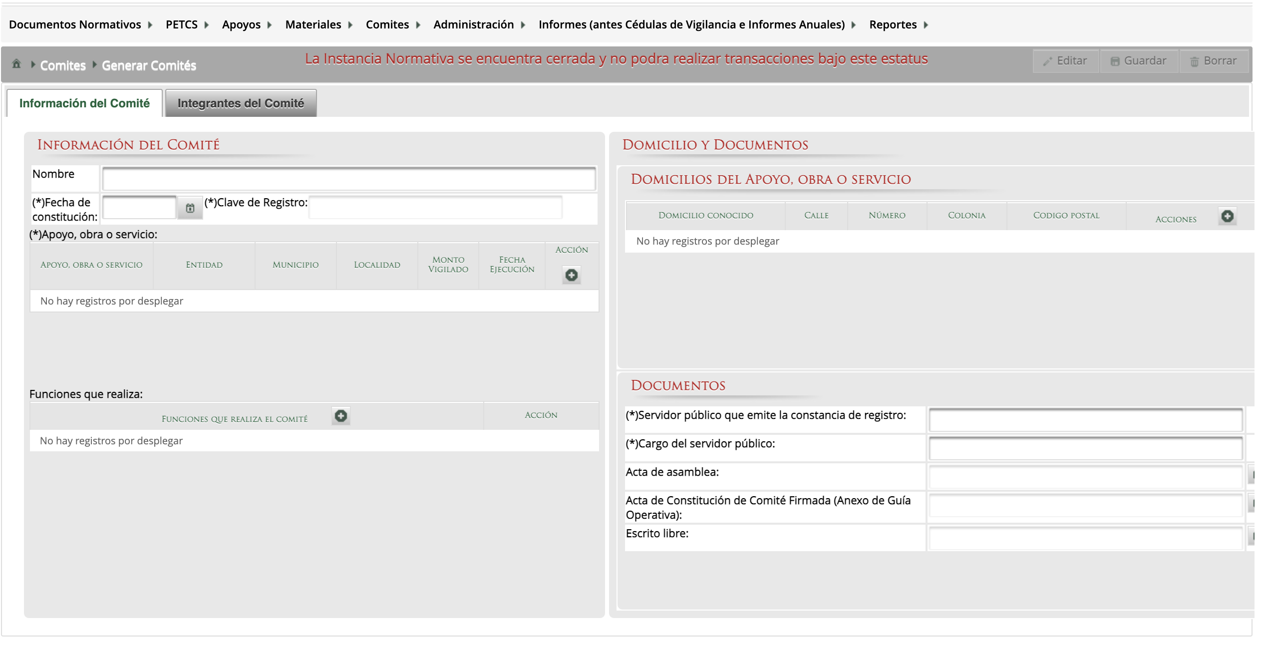
ACTIVIDADES A REALIZAR: SICS

Slide 16
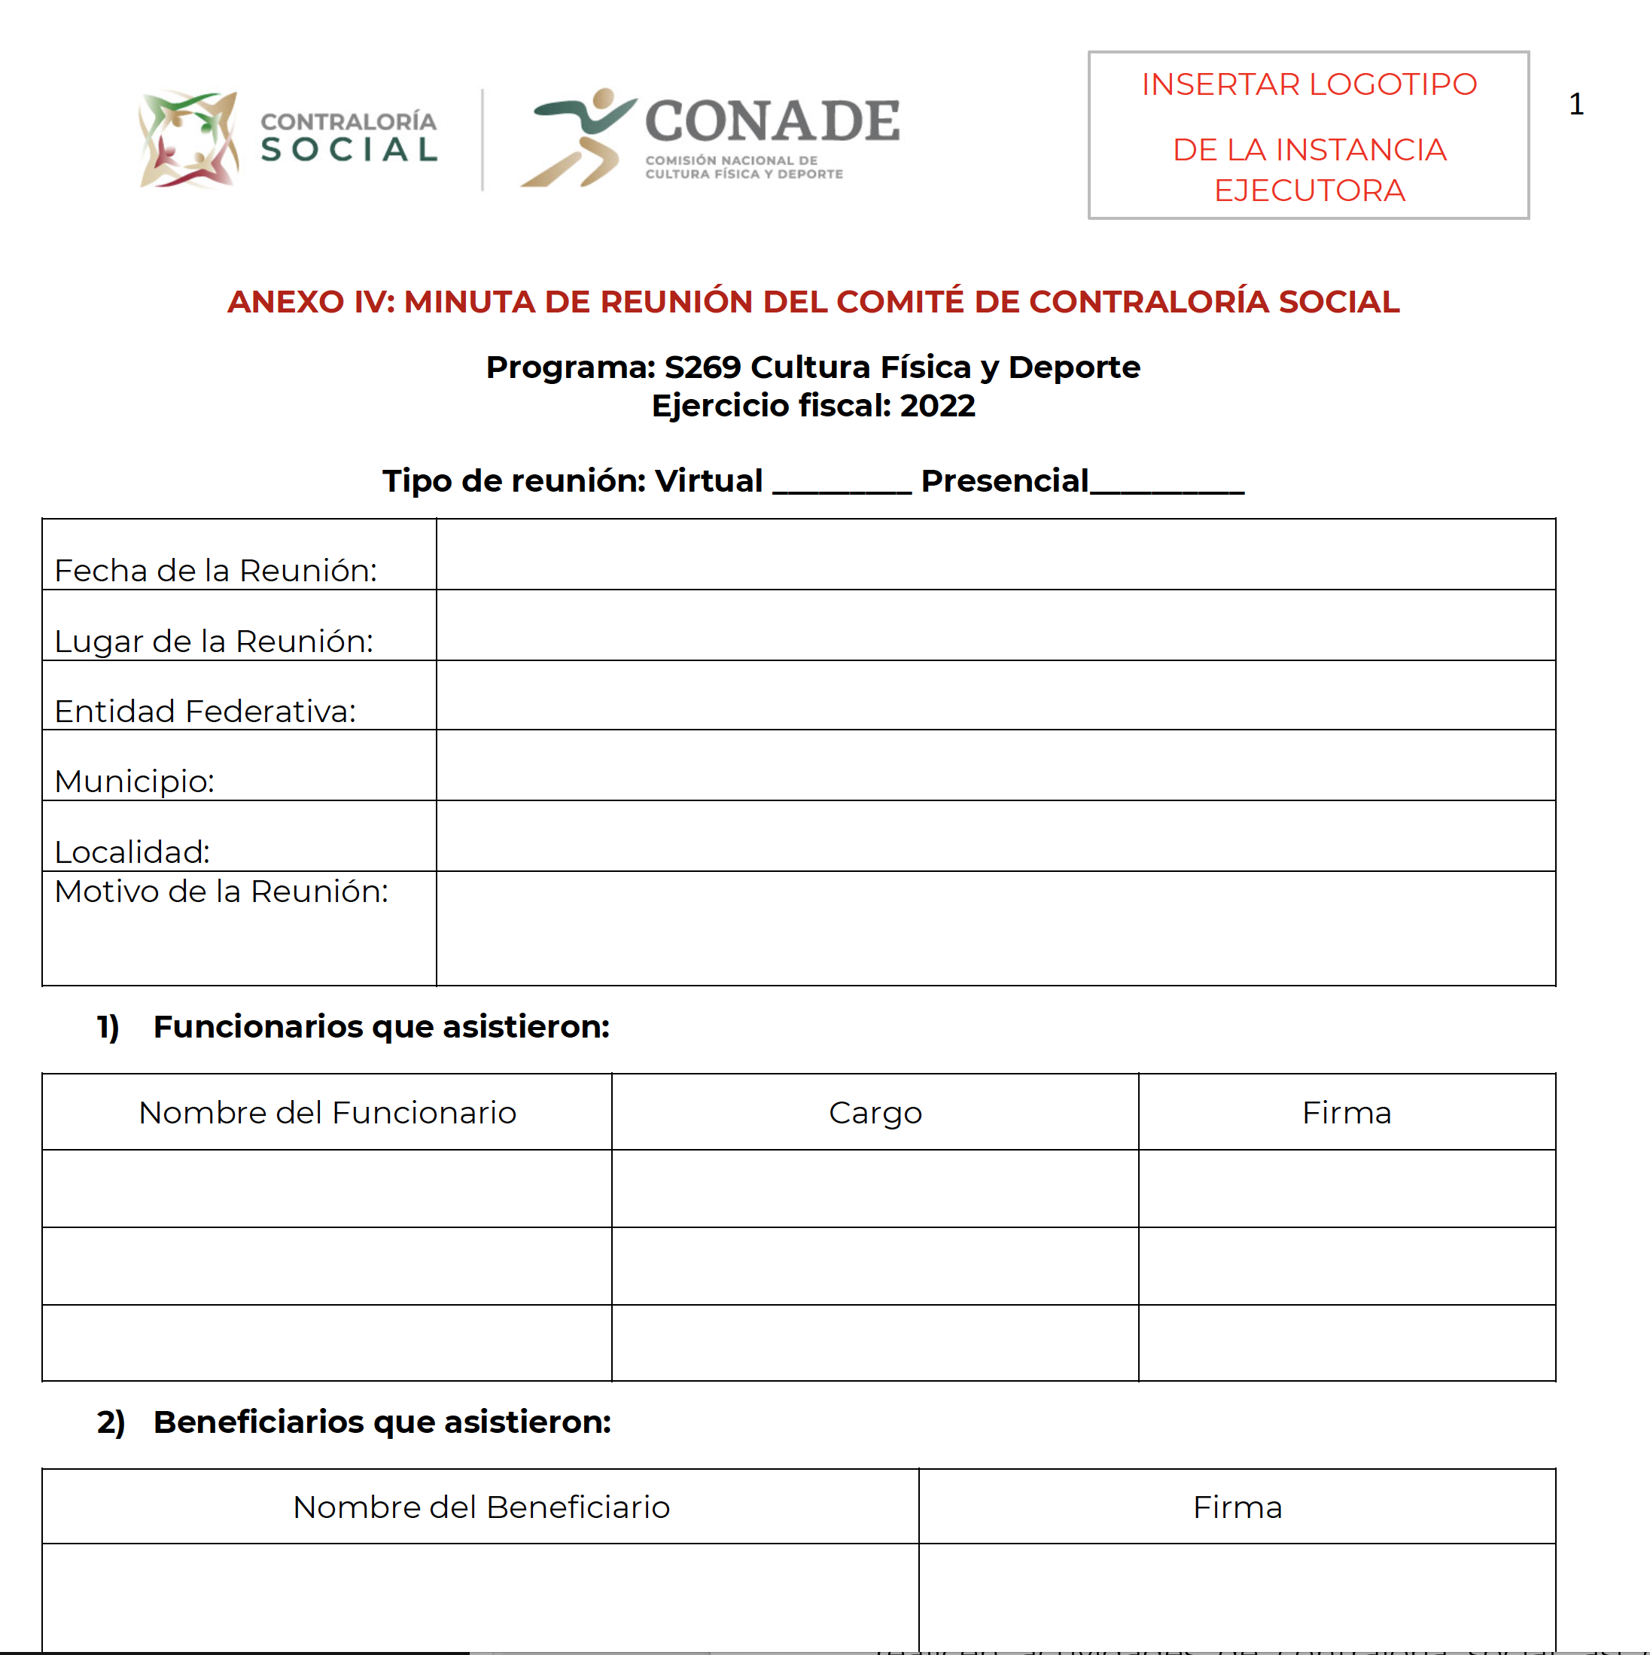
ACTIVIDADES A REALIZAR:
4.- Capacitar a los integrantes de los comités de Contraloría Social.
Las capacitaciones las podrán realizarlas de forma presencial o virtual deberán y elaborar minuta de trabajo que firmarán todos los asistentes, documento que servirá como evidencia documental. Anexo IV “Minuta de Trabajo y reuniones de capacitación”
Durante la capacitación deberan informar las funciones y facultades que tienen como Comité de Contraloría Social, los mecanismos para presentar quejas o denuncias, la forma en la que le entregaran el informe de la ejecución de los recursos que vigilan y los mecanismos que deberan usar para requerir información adicional.
Esta reunión se puede llevar a cabo el mismo día que se constituye el comité.
Registrar en el SICS en un plazo no mayor a 15 días hábiles posteriores al desarrollo de la reunión.

Slide 17
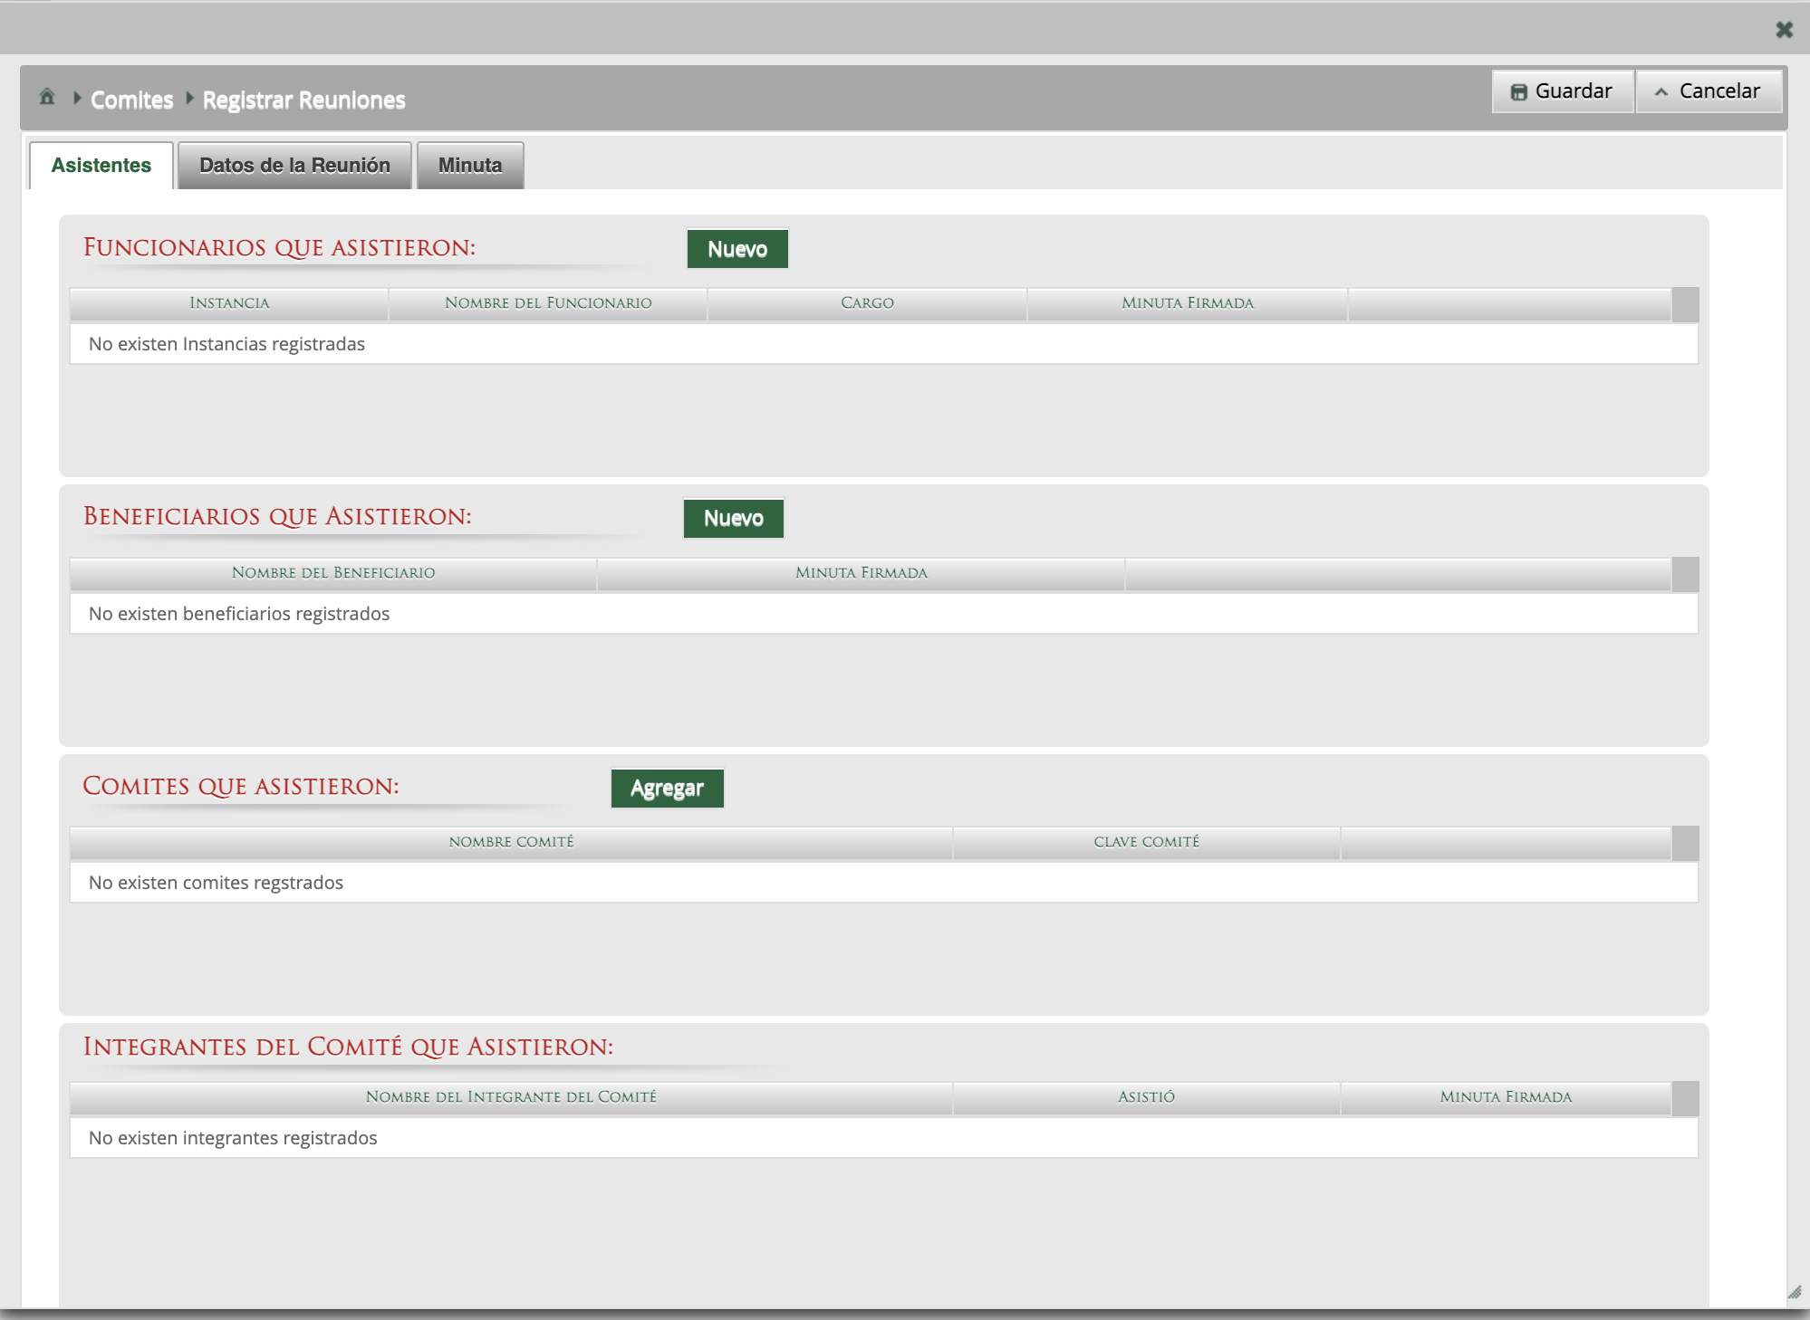
ACTIVIDADES A REALIZAR: SICS

Slide 18
ACTIVIDADES A REALIZAR:
5.- Realizar reuniones con el Comité de Contraloría Social y los beneficiarios.
Realizar reuniones con los beneficiarios y la participación de los integrantes de los Comités, a fin de promover las actividades de contraloría social, así como de que expresen sus necesidades, opiniones, quejas, denuncias. Realizar por lo menos dos reuniones por ejercicio fiscal.
Para contar con evidencia deberán hacer uso del Anexo IV “Minuta de Trabajo y reuniones de capacitación”
Registrar en el SICS en un plazo no mayor a 15 días hábiles posteriores al desarrollo de la reunión.

Slide 19
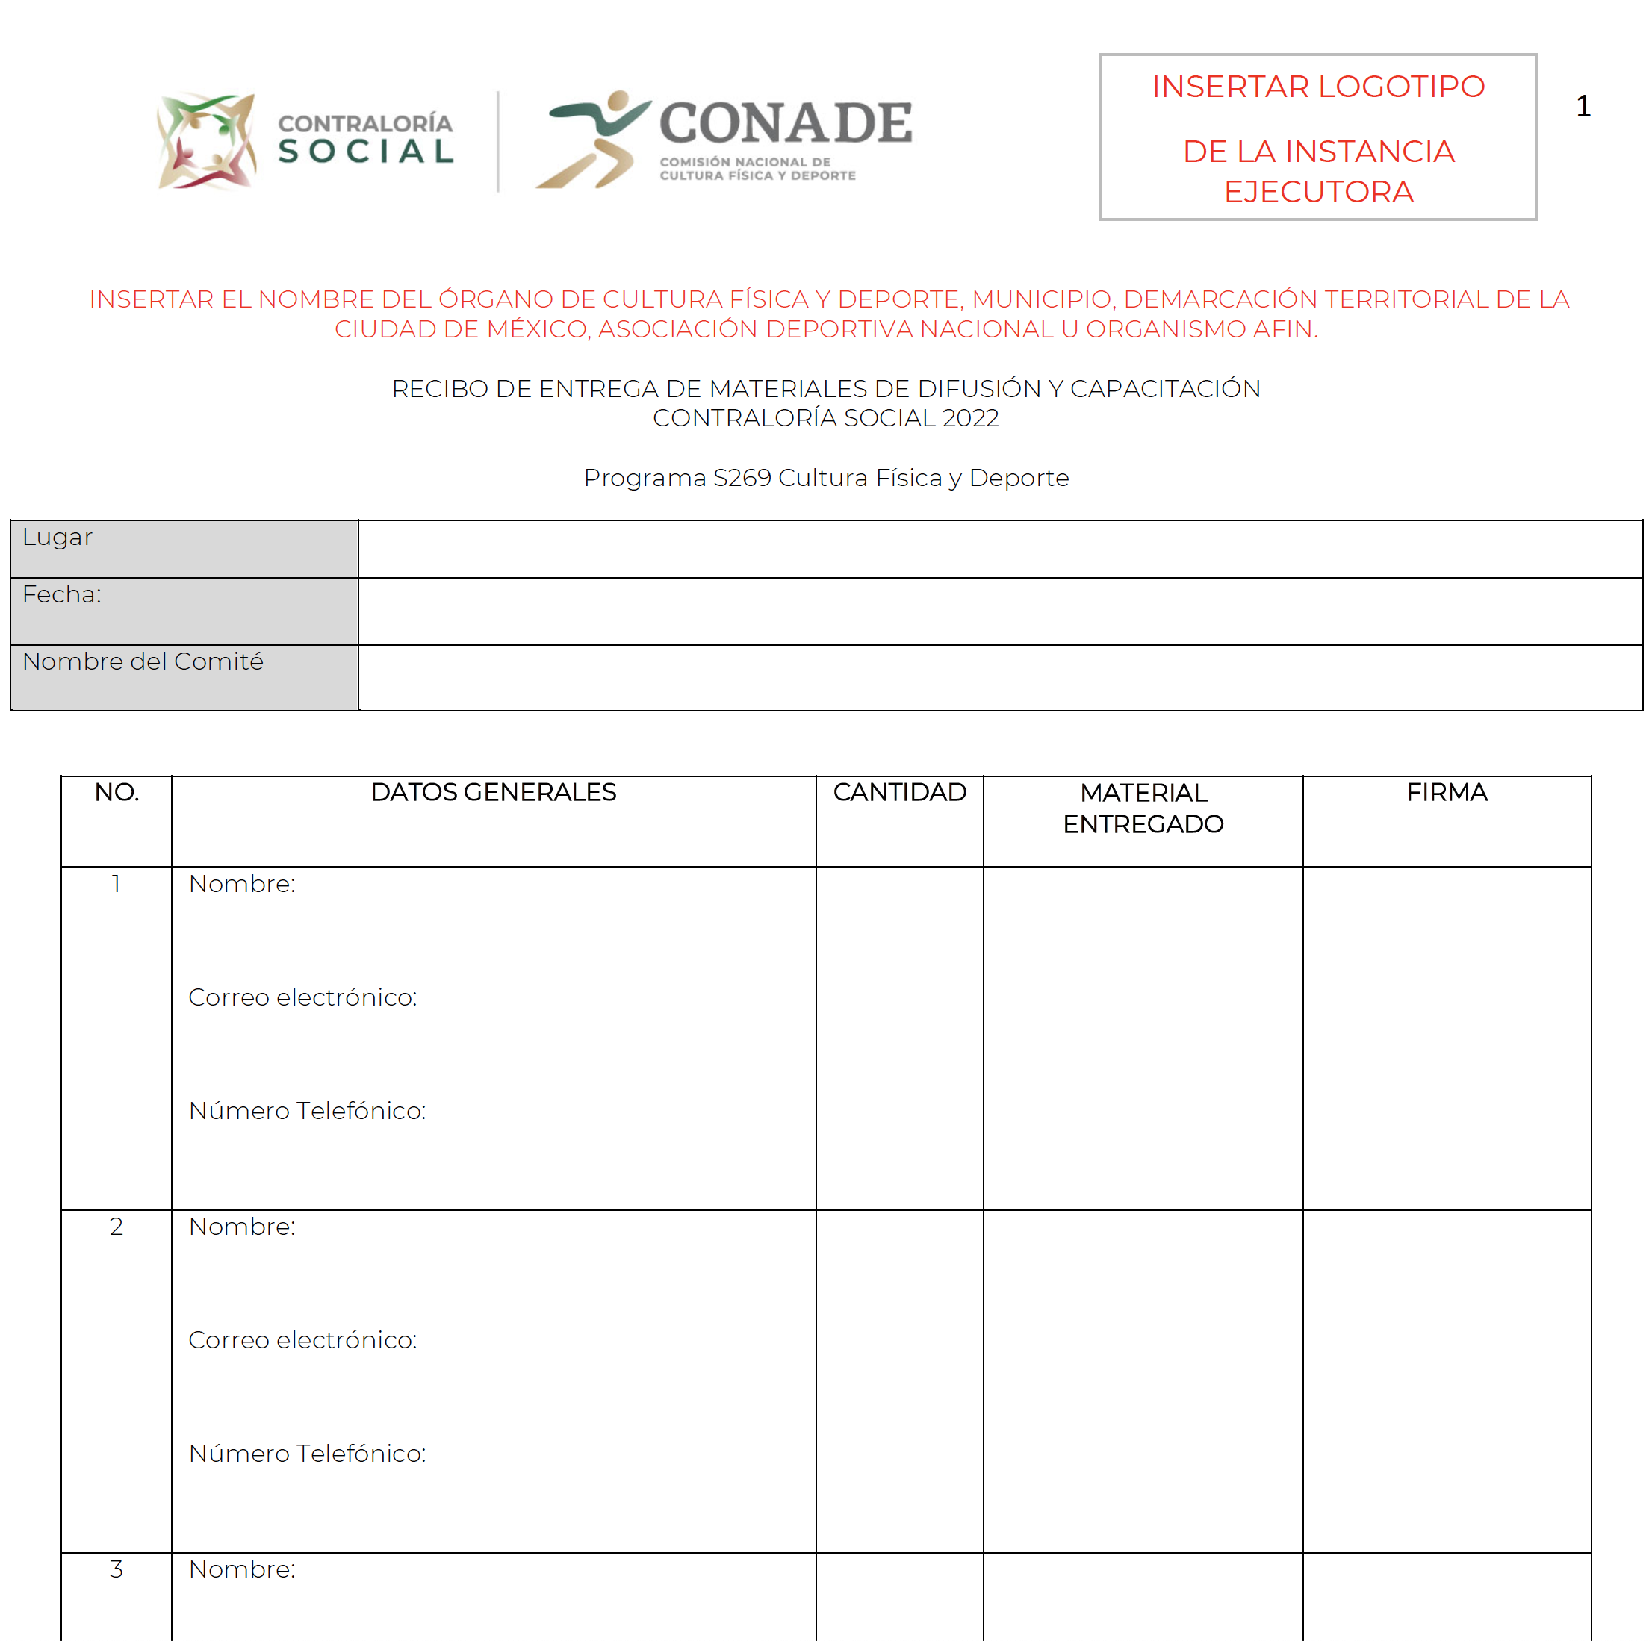
ACTIVIDADES A REALIZAR:
6.- Elaborar y/o distribuir material de difusión y capacitación.
Se les proporcionaran materiales de difusión y capacitación para que sea distribuido, replicado o publicado en sus páginas oficiales o redes sociales. (utilizar el anexo V para la entrega)
Pueden elaborar materiales de apoyo a los cuales es importante que le integren los logotipos oficiales, integrando en tercer lugar el logotipo de la instancia ejecutora.

Slide 20
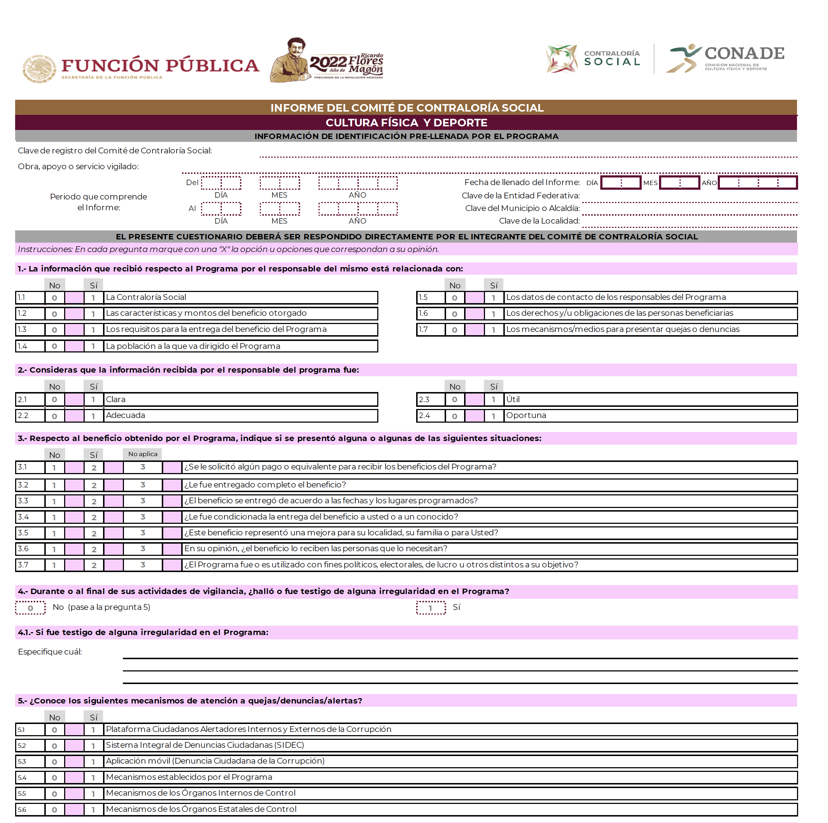
ACTIVIDADES A REALIZAR:
7.- Recopilar el Informe del Comité de Contraloría Social.
Una vez realizadas las actividades de vigilancia, el comité realizará el Informe de Comité de Contraloría Social Anexo VI “Informe de Comité de Contraloría Social” el cual será respondido por el Comité en su conjunto (un informe por comité) de manera clara y entregarlo al enlace.
Este informe deberá ser firmado por el enlace y capturarlo en el SICS en un plazo no mayor a 15 días hábiles posteriores a su elaboración.

Slide 21
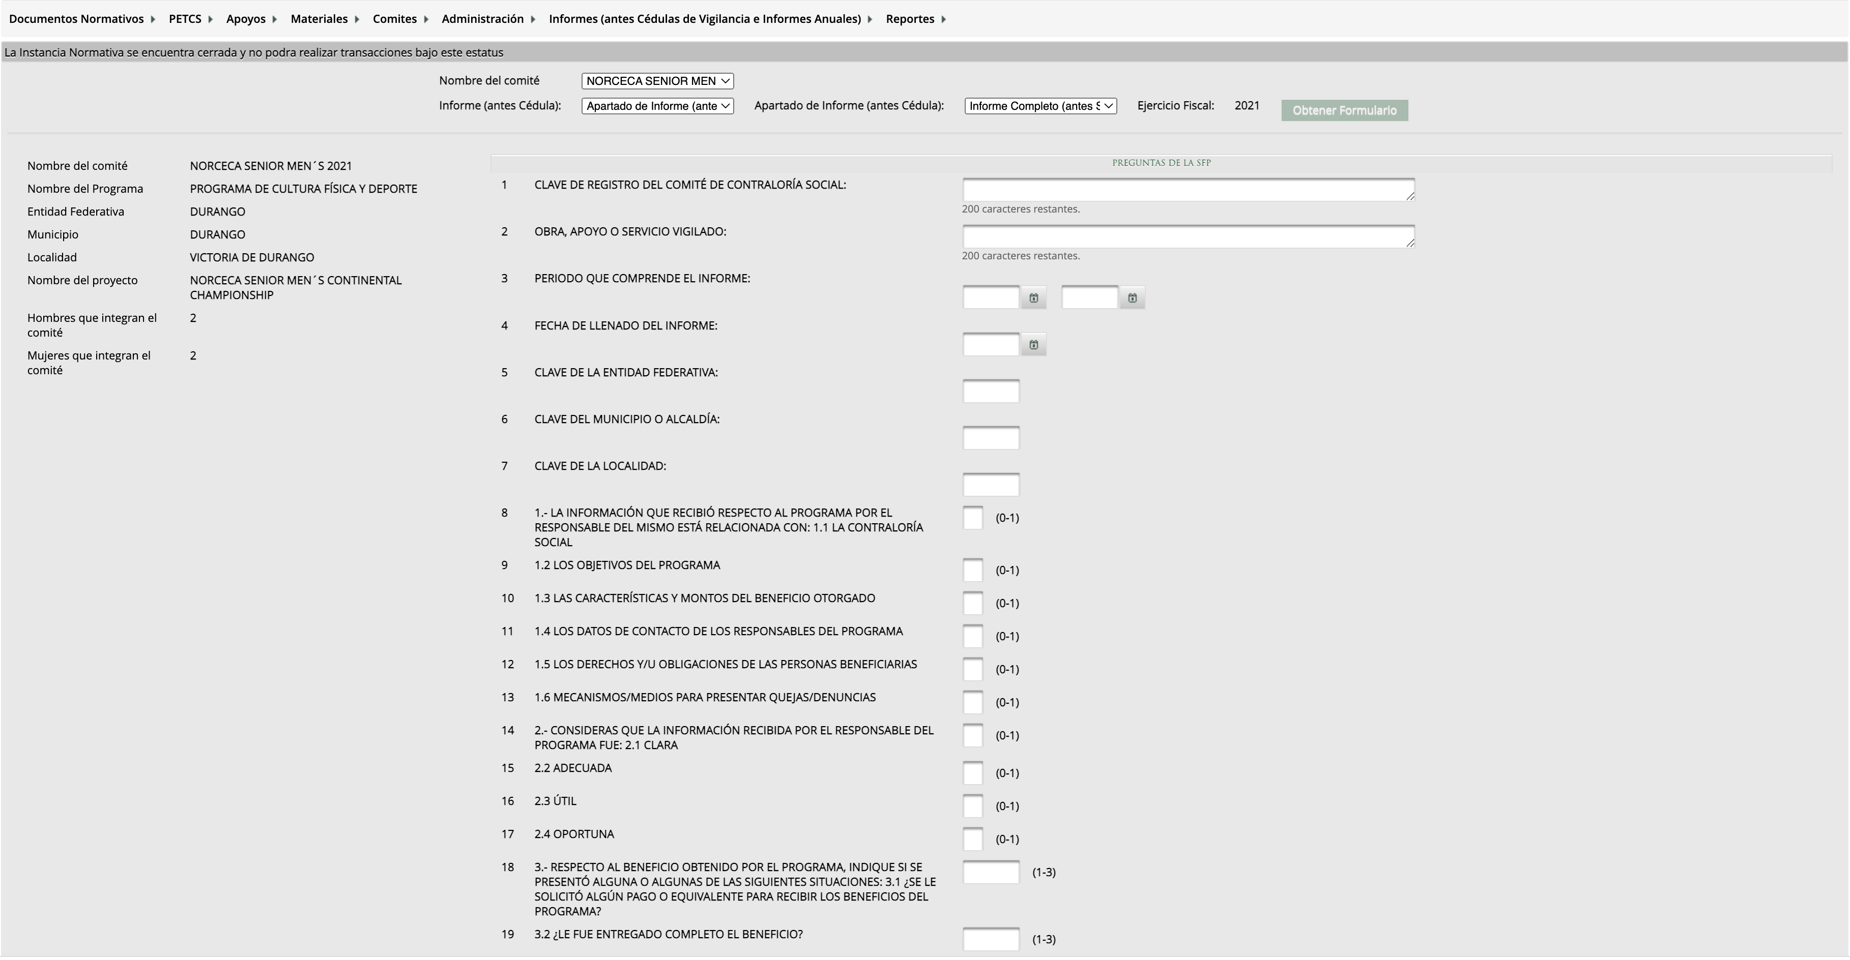
ACTIVIDADES A REALIZAR: SICS

Slide 22
QUEJAS Y DENUNCIAS:
Mecanismos para la captación de quejas y denuncias
Procedente de las acciones de vigilancia y en caso de encontrarse irregularidades podrán presentarse quejas o denuncias a través de los siguientes mecanismos:
SECRETARÍA DE LA FUNCIÓN PÚBLICA
Denuncia Ciudadana de la Corrupción (SIDEC): https//sidec.funcionpublica.gob.mx/#!
Vía correspondencia: Dirección General de Denuncias e Investigaciones de la Secretaría de la Función Pública en Av. Insurgentes Sur No. 1735, Piso 2 Ala Norte, Guadalupe Inn, Álvaro Obregón, CP 01020, Ciudad de México.
Vía telefónica: En el interior de la República al 800 11 28 700 y en la Ciudad de México 55 2000 2000.
Presencial: En el módulo 3 de la SFP en Av. Insurgentes Sur No. 1735, PB, Guadalupe Inn, Álvaro Obregón, CP 01020, Ciudad de México.
Aplicación (App) “Denuncia Ciudadana de la Corrupción”
ORGANO INTERNO DE CONTROL EN LA CONADE
Presencial: Camino a Santa Teresa No. 482, Colonia Peña Pobre, Alcaldía de Tlalpan, C.P. 14060, Ciudad de México.
Vía telefónica: Teléfono: 55 5927 5200 extensiones 4300, 4310 o 4320.
Vía correo electrónico: quejas@conade.gob.mx y denuncia@conade.gob.mx

Slide 23
QUEJAS Y DENUNCIAS:
Mecanismos para la captación de quejas y denuncias
COMISIÓN NACIONAL DE CULTURA FÍSICA Y DEPORTE
Vía correo electrónico: al correo contraloriasocial@conade.gob.mx
Vía correspondencia: Mediante escrito, dirigido a la Dirección de Planeación y Tecnologías de Información y Enlace de Contraloría Social de la CONADE, con domicilio en Camino a Santa Teresa No. 482, Colonia Peña Pobre, Alcaldía de Tlalpan, C.P. 14060, Ciudad de México.
Presencial: En las oficinas del la Dirección de Planeación y Tecnologías de Información, con domicilio en Camino a Santa Teresa No. 482, Colonia Peña Pobre, Alcaldía de Tlalpan, C.P. 14060, Ciudad de México, en un horario de atención de lunes a viernes de 9:00 a 15:00 y de 16:30 a 18:00 hrs.
Vía telefónica: 55 5927 5200 extensión 2200 y 2240, en un horario de atención de lunes a viernes de 9:00 a 15:00 y de 16:30 a 18:00 hrs.
La Instancia Normativa y la Instancia Ejecutora darán a conocer los mecanismos de captación y atención de quejas y denuncias y orientarán en su presentación.

Slide 24
Capacitación de Contraloría Social
2022

